Slide 1







ACHIEVEIT
AchievtIt
---A project management platform
---Group 09

Slide 2




CONTENTS
目
录
项目背景
PART 01
项目过程
PART 02
技术特点
PART 03
项目总结
PART 04
项目演示
PART 05
项目截图
PART 06

Slide 3
01
项目背景
项目成员
PART 1.1
项目技术列举
PART 1.2
项目完成情况
PART 1.3

Slide 4
1.1
项目成员
项目人员及角色
任珈慧 前端开发
林晓倩 前端开发
倪事通 后端开发
万洋 项目经理+后端开发
吴岳 测试
胡华栋 项目部署

Slide 5
1.2
项目技术列举
前端：Vue.js+element-ui+axios
后端：Spring+SpringMVC+Mybatis+Jwt
+Activiti5+Web Log+数据回滚
+全局异常处理
测试：Jmeter
部署：nginx代理服务器

Slide 6
1.3
项目完成情况
 | 计划完成的主要功能 | 实际完成情况汇报（完成度） | 主要原因 | 是否值得今后开发
1 | 管理项目基本信息 | 100% | / | 否
2 | 立项流程 | 95% | 实现细节，驳回后是否可以重新立项 | 是
3 | 管理成员 | 100% | / | 否
4 | 管理权限 | 80% | 外部接口 | 是
5 | 管理功能列表 | 95% | 考虑用户友好 | 是
6 | 管理项目状态 | 95% | 实现细节，界面可以优化 | 是

Slide 7
1.3
项目完成情况
 | 计划完成的主要功能 | 实际完成情况汇报（完成度） | 主要原因 | 是否值得今后开发
7 | 管理归档信息 | 95% | 理论上可以支持线上归档 | 是
8 | 管理评审/缺陷跟踪信息 | 90% | 评审/缺陷的内容不够规范 | 是
9 | 管理工时信息 | 95% | 实现细节，虽然判断了一个人一天的总工时最多不超过24小时，但是没判断一个人一个时间段内不能同时在多个项目都有工时 | 是
10 | 管理项目风险 | 95% | 实现细节，操作界面 | 是
11 | 管理项目设备 | 95% | 没有定期提醒 | 是

Slide 8
02
项目过程

Slide 9
2.1
1.是否能按进度,有没有延误, 延误的原因？
答：代码基线延误了一周，规划的开发时间太短，只有两周
2.项目计划的调整？
答：原本按照计划是5-6周开发，后来发现开发时间太紧凑，所以实际是5-7周开发
3.项目有没有发生需求变化，如何处理的？
答：工作流引擎原本是打算自己开发，后来考虑到拓展性和实际工作场景的需要，引入外部工作流引擎Activiti5
4.软件过程的考虑，重点在分析、设计及过程模型的运用
答：使用V模型进行开发，在开发流程（除测试）中将代码实现放在最后一步，即使客户需求发生变更也能很快做出修改，相比于瀑布模型减少了回溯的成本和时间，降低了开发成本，提高了开发效率

Slide 10
2.2
5.有没有考虑软件质量？
答：从以下几个方面考虑的。
健壮性：引入全局异常处理，创建ControllerAdvice组件，全局捕获未处理的异常。在系统发生以外的异常时捕获异常并使用RestResponce返回fail信息。使得在后端发生意外时仍能在前端友好性提示，而不是直接在网页失效。
完整性或安全性：针对角色的权限进行限制，后端api验证用户角色，从而验证角色权限，避免未经授权的人使用相关功能。
正确性：系统能在预定环境下正确地完成预期功能。

Slide 11
2.2
6.团队工作的评价/不足/感想？
答：总体来说，开发过程比较顺利，团队合作也比较流畅。这次的软件开发实践的项目是我本人第一次完全地前后端分离的项目，对于在校大学生体验企业级开发来说有很大的意义。其中团队成员都十分努力的完成自己的任务（尤其是前端负责人任珈慧同学、后端负责人倪事通同学），并及时汇报自己的进度，这对团队的整体进度有着极其重要的意义。当然也存在不足之处，例如项目经理不能完全按照成员的经验/能力来分配任务，开发人员往往只注重了正常流程的实现，而异常流程容易被忽视。

Slide 12
03
技术特点
前端部分
PART 3.1
后端部分
PART 3.2
测试部分
PART 3.3
部署部分
PART 3.4

Slide 13
3.1
前端部分
1.Vue.js框架
前端vue框架，通过MVVM思想实现数据的双向绑定，让开发者不用再操作DOM对象，有更多的时间去思考业务逻辑，视图、数据、结构分离，使数据的修改更为简单，不需要进行逻辑代码的修改，只需要操作数据就能够完成相关操作。
2.element-ui组件库
element-ui组件库帮助快速搭建网站，库里提供了组件的若干属性和绑定方法。但是很多时候还是需要了解背后的实现机制，例如前端实现分页筛选等功能，自己写代码实现一些逻辑。

Slide 14
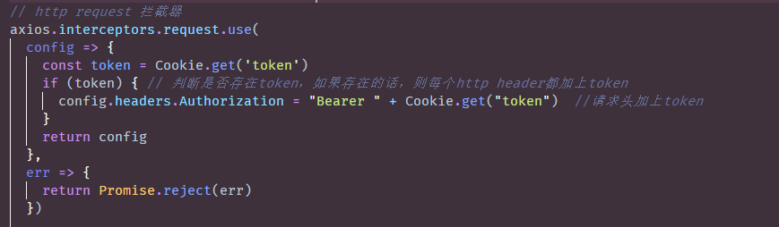
3.1
前端部分
3.axios
axios 是一个基于 Promise 的 HTTP 库，可以用在浏览器和 node.js 中。 vue框架支持使用axios来完成ajax请求，通过axios.get（ post / put / delete ）基本方法访问所有的后端API，从而实现前后端分离。
axios 支持拦截请求和响应。例：在项目中，获得用户登录的token后，通过axios拦截器拦截请求，设置request headers，将token写入请求头中，使每一次对后端的请求都会捎带上token以验证身份。(写入main.js，一劳永逸)

Slide 15

3.1
前端部分
4.qs
qs 是一个增加了一些安全性的查询字符串解析和序列化字符串的库。主要用于将对象数据序列化，qs.stringify(Object)，在项目中的作用是使调用后端API时可以正常传参。
5.vuex
vuex是vue.js的中心化管理方案，是一个专为 Vue.js 应用程序开发的状态管理模式。它采用集中式存储管理应用的所有组件的状态，在项目中的作用是可以在不同视图下实现数据的保存，存储在store.js文件中。

Slide 16
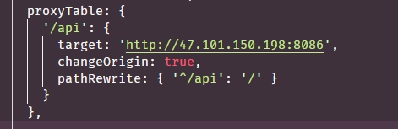
3.1
前端部分
6.跨域访问
1.1 开发环境（development）
使用vue.js实现跨域访问，在开发环境下可直接设置/config/index.js中的proxyTable代理，如图
其意义为将用“/api”代替http://47.101.150.198:8086该后端地址，在axios的url中可直接使用“/api/login”来访问http://47.101.150.198:8086/login这个接口；使用npm run dev 指令在本地运行系统。

Slide 17
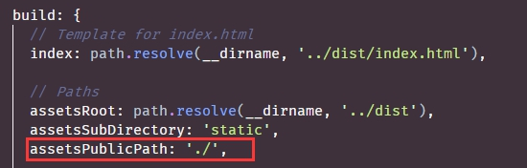
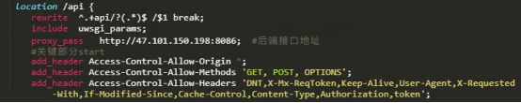
3.1
3.1
前端部分
1.2 生产环境（production）（打包后部署在服务器上运行）
使用npm run build 打包前，要更改index.js中build的路径设置，否则会无法访问；
检查Router中的mode属性是否为history，若是，则要将其注释掉，或更改为mode: ‘hash’, 否则将出现访问空白页面的问题。
解决跨域：（使用修改nginx配置的方法来解决）打开nginx.conf文件，找到localhost /，在其下面增加：
实现跨域访问！

Slide 18
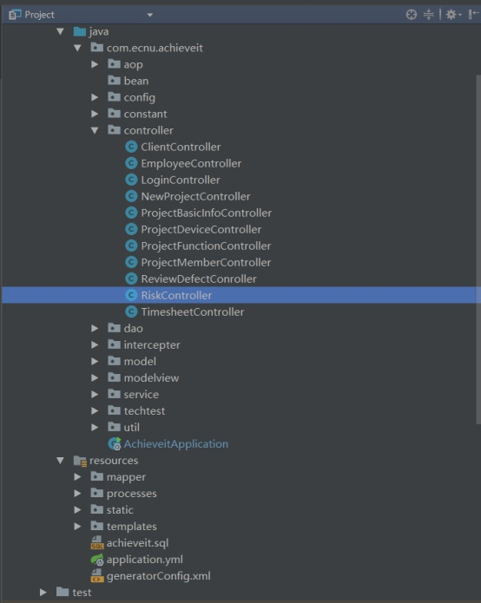
3.2
后端部分
1.后端java代码架构 spring mvc

Slide 19
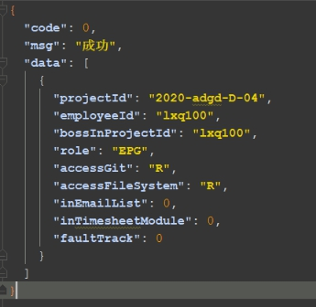
3.2
后端部分
2.返回值格式统一
返回给前端的数据使用RestResponse类（code、msg、data）统一返回，code 为0、1、2，分别表示成功、权限不足、失败。

Slide 20
3.2
后端部分
3.Jwt
使用java web token进行用户身份校验，通过HS512算法加密，设置token失效时间为1小时。
4.Web Log
利用AOP技术，在Controller执行前获取http 请求中的各类信息（包括controller中函数参数注入的数据），打印到log中，便于开发调试与前后端对接。
5.数据回滚
在sevice层进行启动事务，在发生错误（包括Exception）时进行数据回滚并返回fail信息，使得在某个业务中途出错时不产生脏数据，保证数据的完整性和一致性。
6.全局异常处理
创建ControllerAdvice组件，全局捕获未处理的异常。在系统发生以外的异常时捕获异常并使用RestResponce返回fail信息。使得在后端发生意外时仍能在前端友好性提示，而不是直接在网页失效。

Slide 21
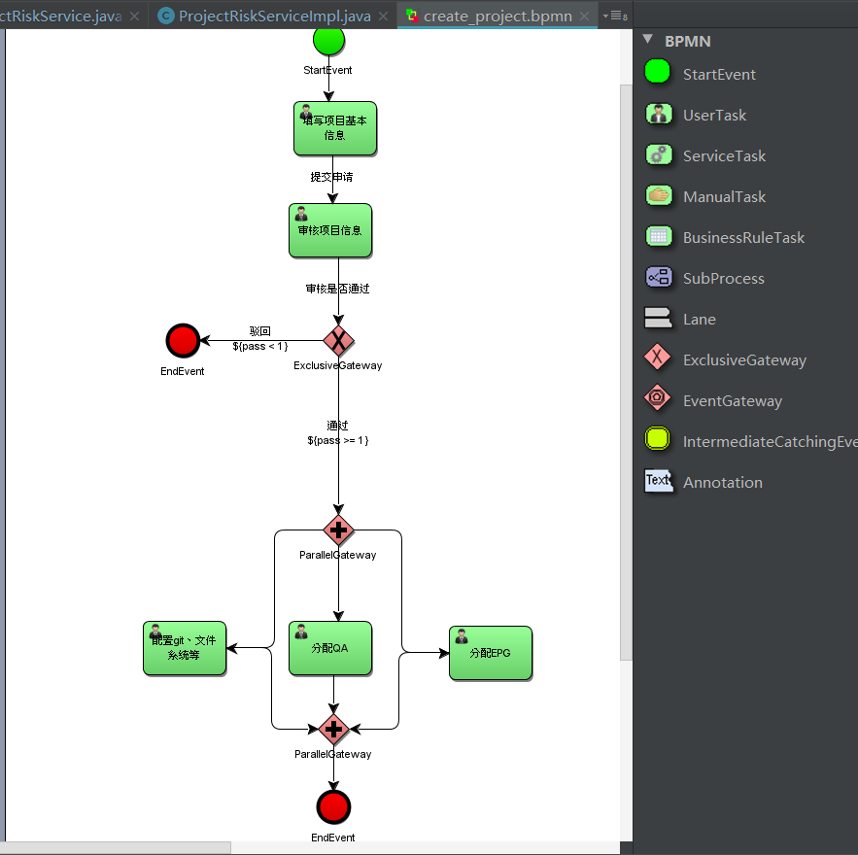
3.2
后端部分
7.工作流引擎 Activiti5
为了实现多参与者共同完成业务流程，引入activiti5工作流引擎。
工作难点：
1. 将工作流引擎集成到spring boot项目中，特别是使用原本系统设计中的用户、角色表替代activiti中的user表
2. 了解学习activiti的相关知识，使用bpmn文件画流程图，并在java代码中启动、运行流程。

Slide 22
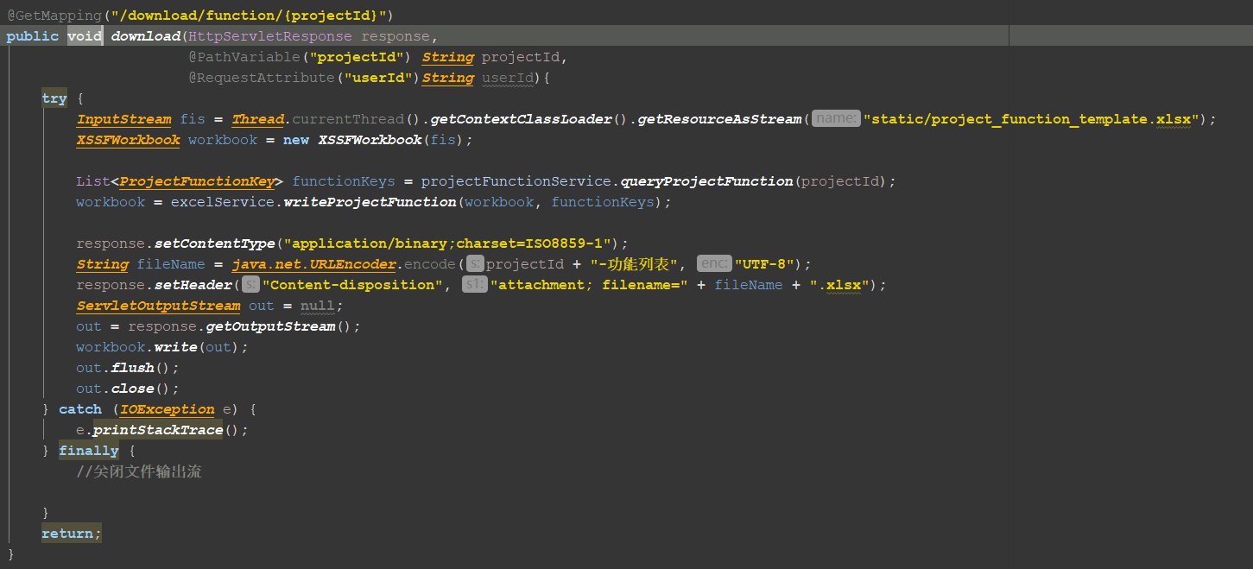
3.2
后端部分
8.POI Excel解析
使用poi进行excel的上传和下载，实现项目功能列表和项目风险中的导入功能。
工作难点：
学习poi相关知识，解析传入的excel文档，在下载时建立临时链接，根据数据库数据 构建excel并传输文件输出流。

Slide 23
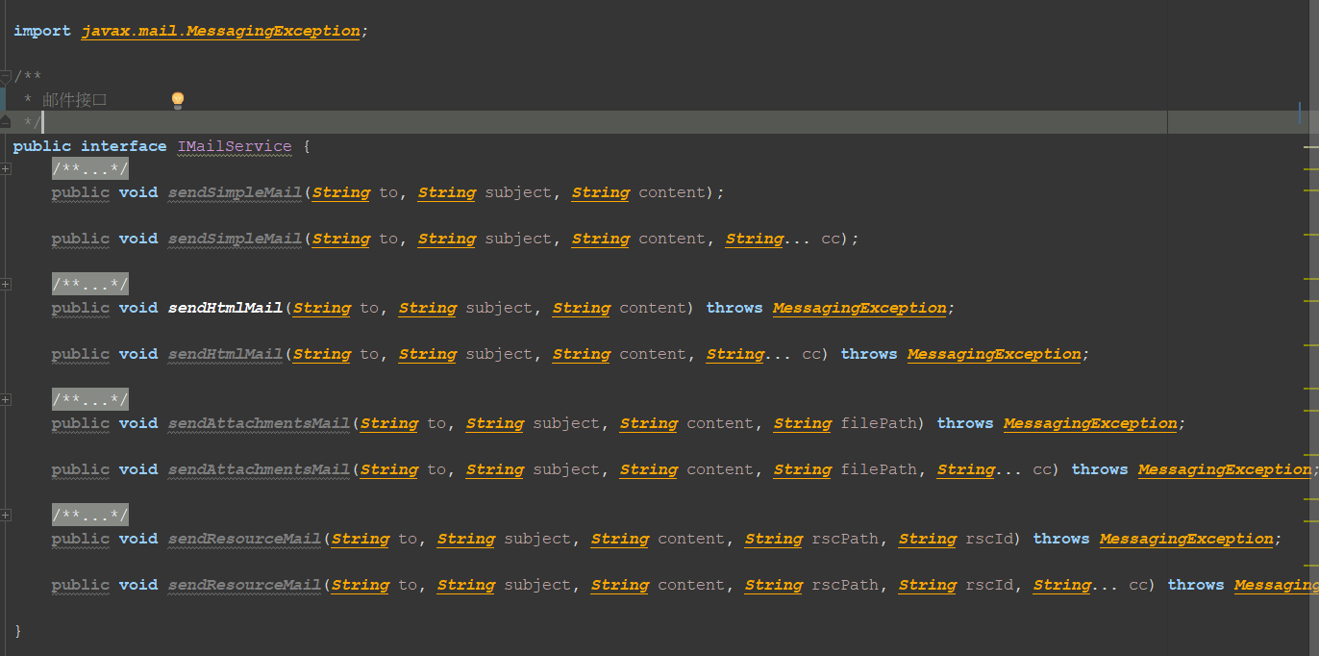
3.2
后端部分
9.SMTP发送邮件
使用smtp协议进行邮件发送，包括使用@Scheduled注解进行定时邮件发送
工作难点：
学习smtp相关知识，封装邮件发送的相关函数，其中包括使用thymeleaf创建调用html邮件模板

Slide 24
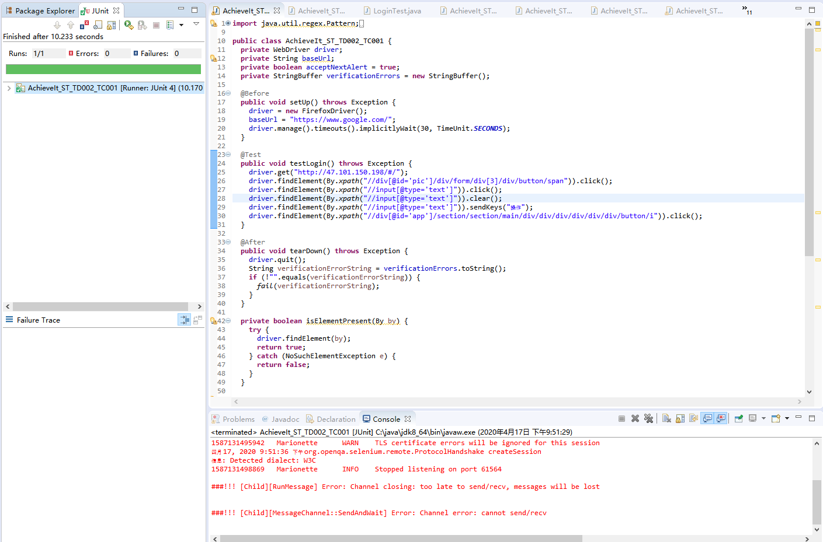
1.功能测试
3.3
测试部分
采用 Selenium / JUnit4 自动化测试+手动测试结合的方式

Slide 25
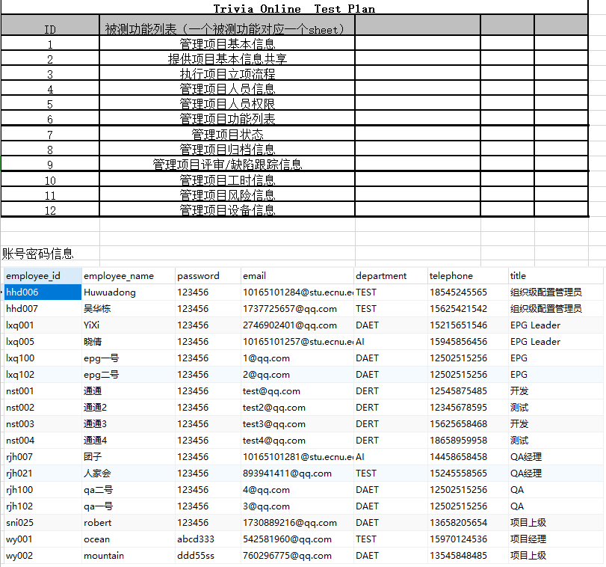
1.功能测试
3.3
测试部分
12个被测功能
52个测试用例
均进行测试

Slide 26
1.功能测试
3.3
测试部分
测试结果
管理项目信息功能有较多缺陷。主要问题是没有给出修改项目信息的入口，导致无法测试，这是一个严重遗漏的功能点，经反馈后已修复该缺陷。
在管理项目人员权限功能中，由于未导入的项目成员不显示，故无修改项目人员权限异常操作，删除该测试用例。
而在其他功能中，大部分出现缺陷的为未给错误输入进行UI提示反馈，但该缺陷只影响使用体验，并不影响功能的正确性。
总体来说，被测对象已无明显缺陷。

Slide 27
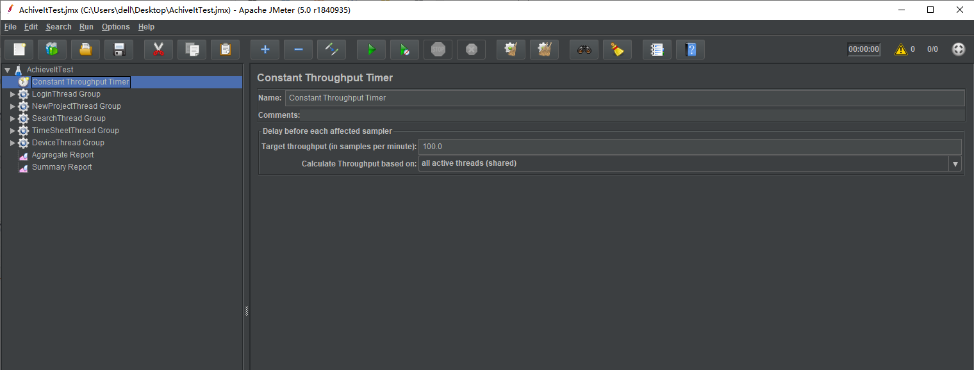
2.性能测试
3.3
测试部分
采用 Jmeter 进行性能测试

Slide 28
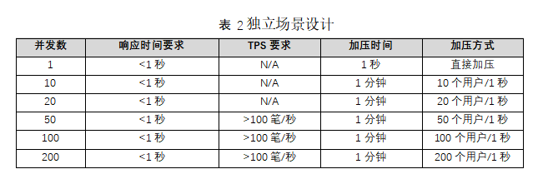
2.性能测试
3.3
测试部分
独立场景 —— 200个用户在一秒内同时访问达到>100笔/s的吞吐率，满足项目目标需求

Slide 29
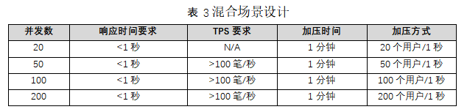
2.性能测试
3.3
测试部分
混合场景—— 1秒内200个用户多API同时并发访问仍旧保持>100笔/s的良好性能

Slide 30
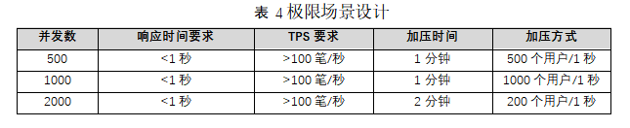
2.性能测试
3.3
测试部分
极限场景 —— 1000个用户在一秒内同时访问达到系统阈值边界，产生小于3%的事物失败率，以及较低的吞吐率。但是对于一段时间内均匀分布的200笔/s加压的情况，则仍有良好的表现。

Slide 31
3.3
测试部分
2.性能测试
测试结果
系统对于1000笔及以上在1秒内同时请求的情况有所不足，会有3%以内的错误率，并且反馈时间缓慢，但是对于一段时间内均匀分布的200笔/s的加压情况，则仍有100笔/s以上的吞吐率。考虑到该系统实际的应用场景，应不会出现1000笔同在1秒内发生的情况，故该系统满足需求。

Slide 32
3.系统质量评价
3.3
测试部分
功能测试已修复严重缺陷，已无功能上的缺陷，前端存在有部分UI未对错误输入进行提示的问题，但并不影响功能的正确性。
性能测试中系统测试了对于远超预期的超高并发情况以及正常情况，发现了该系统能承受的阈值，考虑到该系统实际的预期场景——请求数：100单击/s，不应出现1000笔同在1秒内发生的情况，故该系统满足需求。

Slide 33
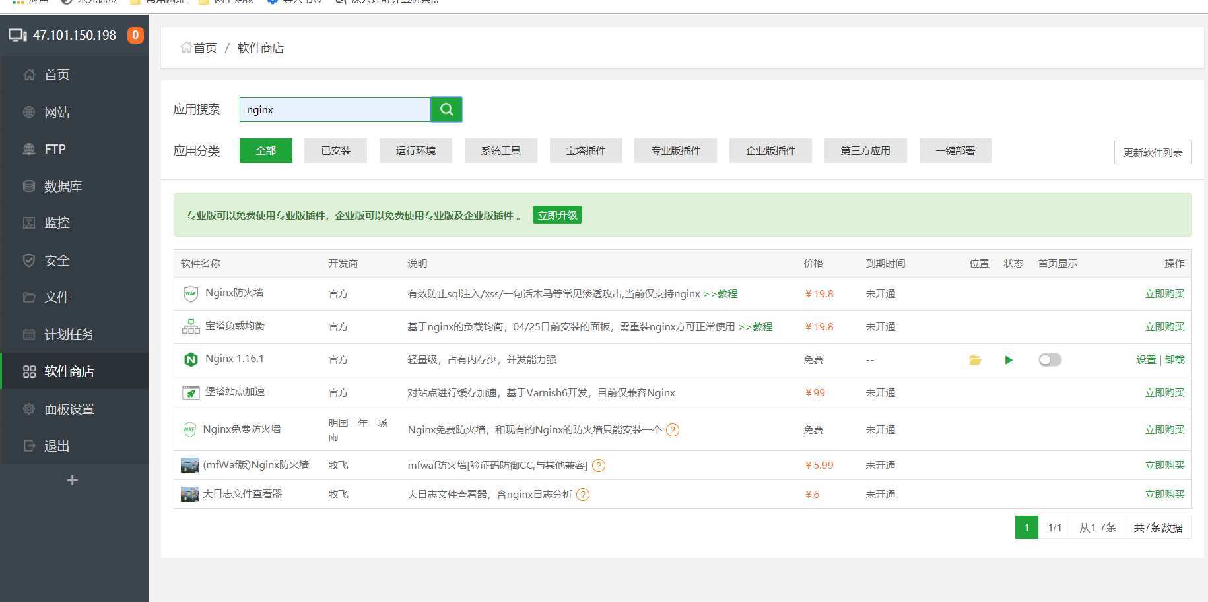
3.4
部署部分
1.安装配置nginx
在面板上的软件商店下载安装nginx：

Slide 34
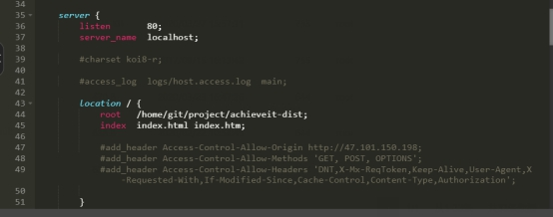
3.4
部署部分
安装完成之后，进入/www/server/nginx/conf，找到nginx.conf文件进行修改：
root地址是将要部署的前端项目文件夹
然后在文件中重启nginx配置：$ nginx -s reload

Slide 35
3.4
部署部分
2. 安装配置git
命令行使用yum安装git：yum install git,输入git –version检查是否安装完成：
创建服务端的用户git：
$ cd /home
$ useradd git
$ passwd git
创建git仓库：
$ cd /home
$ mkdir git
$ git init –bare achieveit.git

Slide 36
04
项目总结

Slide 37
4.1
项目总结---我有话想说
1.作为前端开发人员，我有话想说：
答：作为前端开发人员，通过本次项目的实践，我熟悉了vue框架、element-ui的应用，以及axios，vuex等工具的辅助运用，让我们对前后端分离开发的理解更加深刻也得到了更多的实践，在撰写前端代码的过程中，对于html部分和js处理部分的合理映射，清晰的代码结构也更易让人进行规范化的开发，项目界面的风格统一也十分有益于观感，在一些前端的细节部分，比如表格的筛选联动分页的显示，也考验开发人员对代码的逻辑设计，在项目中我们收获颇丰，对于css部分我们还不能特别熟练地调整，还需改进和学习。
2.作为后端开发人员，我有话想说:
答：作为一名后端开发人员，在本次开发中，对于规范的项目结构、规范的项目代码、登录校验、统一的返回值、利用日志帮助开发、全局异常处理提升健壮性等有了深刻的理解。作为一名开发人员，不仅要会写逻辑代码，更要写出易读、规范的代码，而且还要及时写单元测试，这一点也是需要后续继续学习和改进的地方。
3.作为测试人员，我有话想说：
答：作为一名测试人员，在本次项目实践中，我熟悉了selenium的用法，并且从性能测试中发现了后端在处理并发任务时的困难性，以后在开发的过程中就需要着重于对项目应用场景的评估，从而设计足够的健壮的并发架构。

Slide 38
4.2
项目总结---我有话想说
4.作为项目经理，我有话想说：
答：作为一名项目经理，在这整个项目开发过程中，我深刻体会到了团队沟通的重要性，一个庞大的项目离不开每一个人的努力，而项目经理就要负责将团队成员凝聚在一起，合理地分配任务给成员们，并及时推动进展。这个过程中也有很多需要改进的地方，例如推动开发人员建立规范，不仅是测试人员要测试，开发人员自己也要写单元测试等测试代码。
5.作为团队的一员，我有话想说：
答：作为团队的一员，在本次开发中，我感受到了建立规范的重要性。项目开发前期，进度全靠每周的例会推动，而中后期使用了腾讯在线文档来建立项目周报，成员可以实时看到所有人的进度，当看到别人都完成了工作任务时，会比较着急自己的任务，从而有效提升了积极性
6.一点点建议：
答：本课程是一次完整的项目开发的过程，建议可以开设在大三下或者大四上。一方面大四下会忙于找工作以及完成毕业论文，学生可能比较忙；另一方面，在大三下开设这门课程，可以有效提高学生找实习的竞争力，毕竟有这样一次项目经历会比较加分，而在大四上开设这门课程，也可以让学生在大四下找正式工作的时候增加项目经历，从而增加竞争力。

Slide 39
05
项目演示

Slide 40
06
项目截图

Slide 41
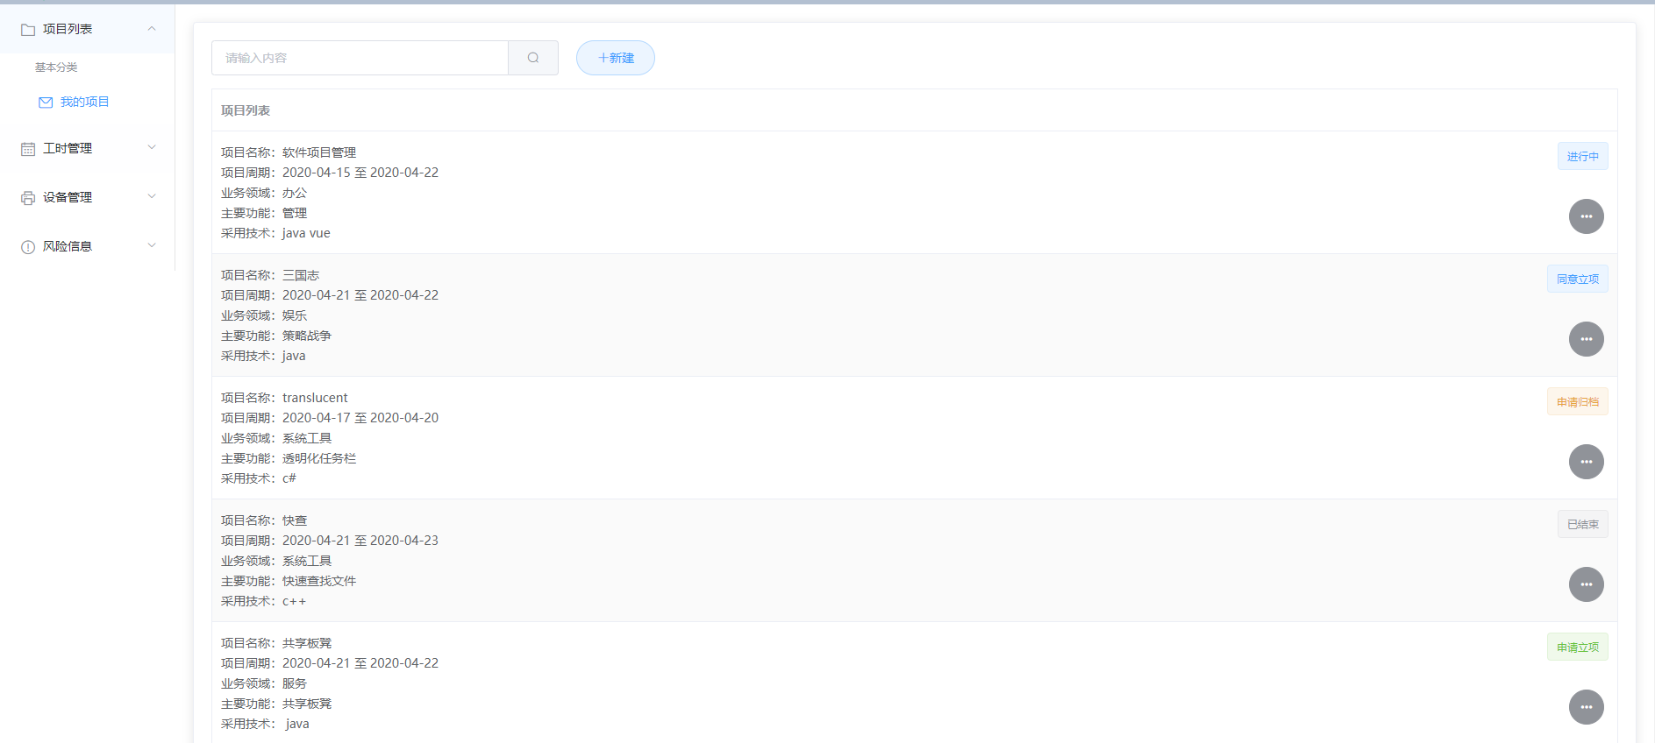
1.1
主页面
注：1.项目经理账户：manager001,密码默认123456
2.支持关键字查询，所有字段均可查询

Slide 42
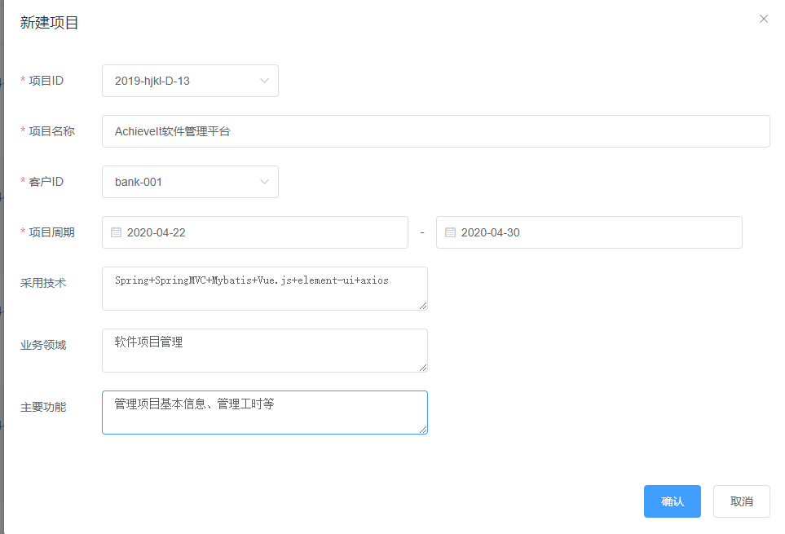
1.2
新建项目
注：1.项目预期结束时间必须在项目开始时间之后
2.项目开始时间必须在新建当日或之后
3.立项之后会转入工作流引擎

Slide 43
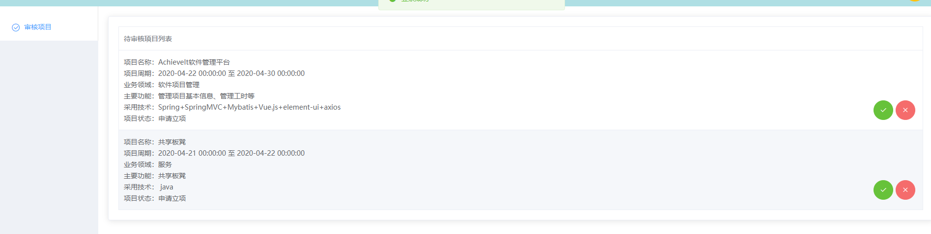
1.3
项目上级页面
注：1.审批通过之后会邮件通知EPGleader、QAleader、组织级配置管理员、项目经理
2.项目上级账户boss001，密码默认123456

Slide 44
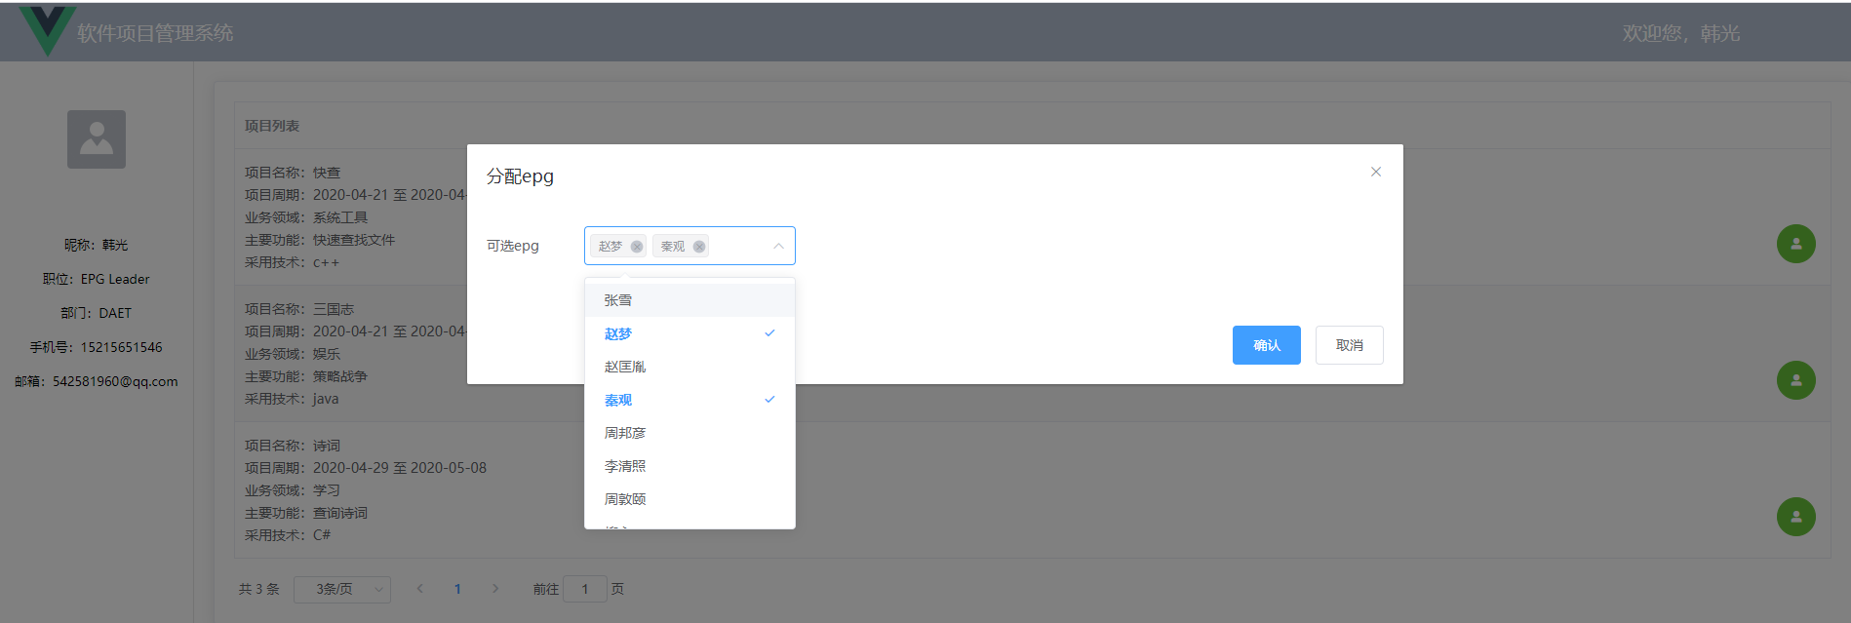
1.4
EPGleader等人的界面
注：1.QAleader、组织级配置管理员等人的界面相似 2.epgleader的账户epg001，qaleader的账户qaleader001，组织及配置管理员的账户orgconfig001

Slide 45
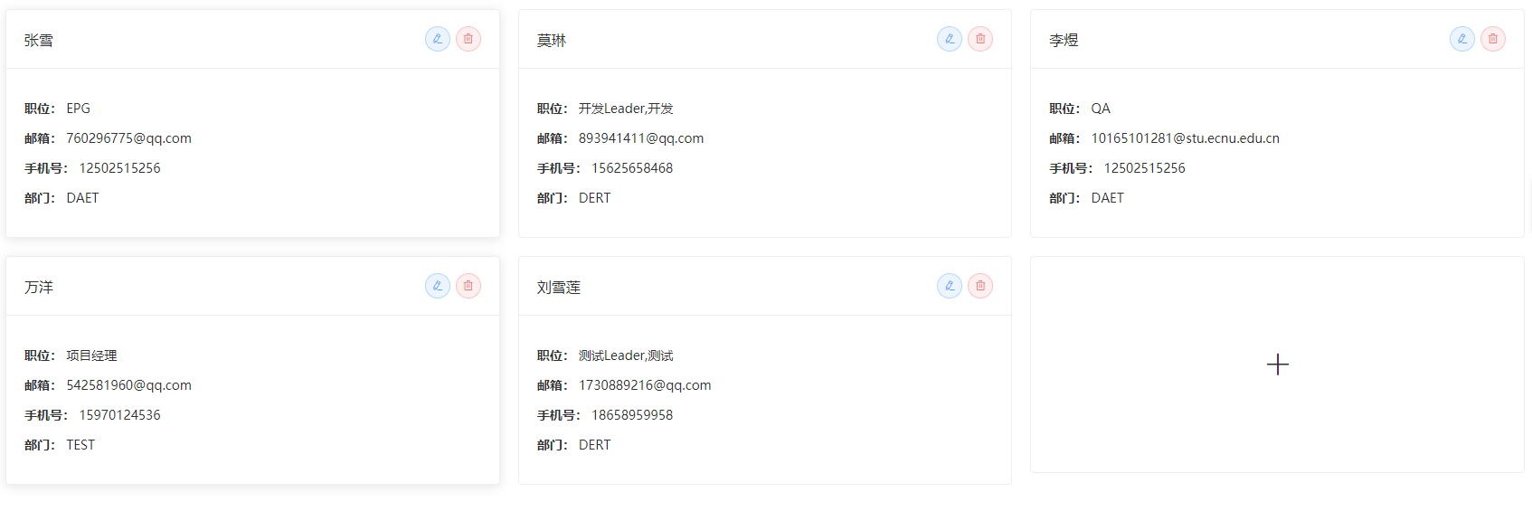
1.5
管理项目成员、成员权限
注：1.项目经理可以管理成员及权限
2.限制：不能删除项目经理、EPG、QA
3.点击编辑可以修改成员信息及权限

Slide 46
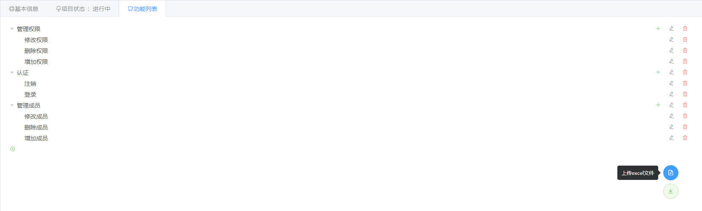
1.6
管理项目功能列表
注：1.项目经理可以管理项目功能
2.支持手动一条一条的添加，也支持上传excel文件，批量添加

Slide 47
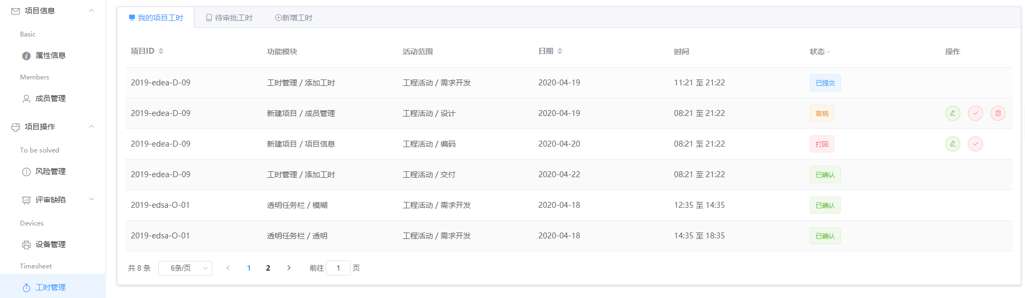
1.7
管理项目工时
注：1.工时信息增加限制：不能超时三天填写
2.某人一天的工时不能超过24小时
3.工时的结束时间不能在开始时间之后
4.支持项目里的上级打回之后再次提交

Slide 48
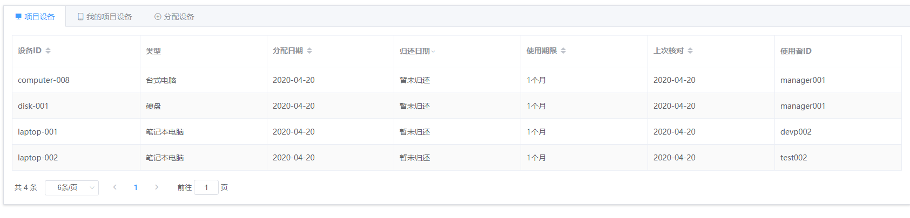
1.8
管理项目设备
注：1.只有项目经理可以分配设备
2.所有拥有设备的成员可以核对和归还设备

Slide 49
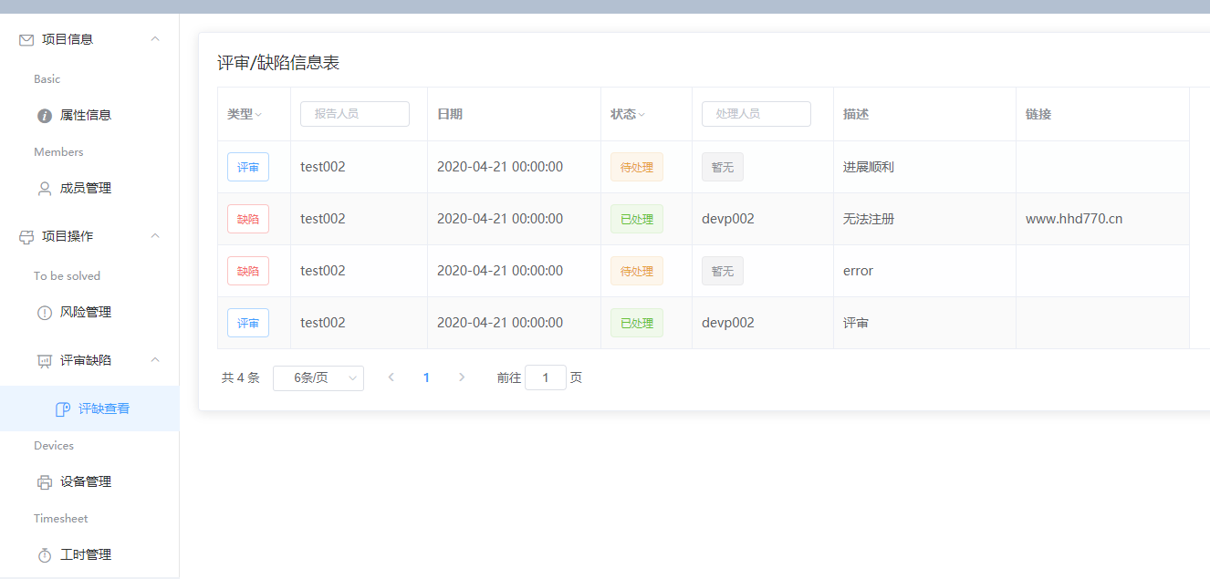
1.9
管理评审/缺陷
注：1.测试及测试leader可以提出评审/缺陷
2.开发及开发leader可以处理评审/缺陷
3.所有人可以查看自己参与的项目的缺陷

Slide 50
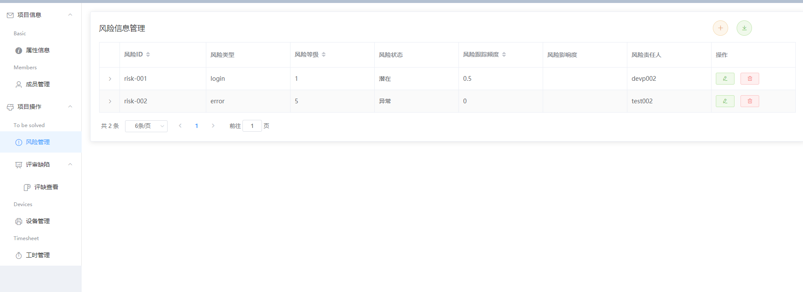
1.10
管理项目风险
注：1.只有项目经理可以新增风险
2.支持excel的方式导入风险
3.风险的干系人会显示当条风险
4.周五的九点会给项目经理发邮件提示召集相关人应对风险
5.每周会给干系人发邮件提示追踪风险

Slide 51
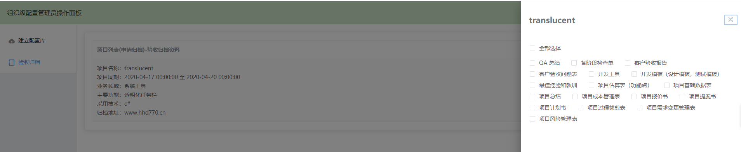
1.11
管理归档
注：1.项目经理申请归档后填写输出资产的链接
2.组织级配置管理员检查资产，验收归档

Slide 52
THANKS
谢谢大家

